Slide 1
SAMENWERKINGSAFSPRAKEN UTRECHT - ARCHIVERING
Toelichting regio ochtend
Joost van Koutrik – provinciearchivaris / Het Utrechts Archief
20 april 2022
Wat komt hier langs:
Welke afspraken hebben we nu?
Raakvlakken met andere SOK-afspraken?
Wat blijkt vooral uit de feedback?
Wat ligt er aan instrumenten onder de afspraken Archivering?
Hoe zorgen we voor meer kennis en betere afspraken?

Slide 2
TWEE SAMENWERKINGSAFSPRAKEN ARCHIVERING
Afspraak 1: leg afspraken vast in een DAP volgens model
Partijen maken onderling afspraken over de inrichting van de informatie-huishouding in hun proces- en informatieketens onder de daarvoor relevante wetgeving.
Dit doen zij op basis van uniforme basisprincipes die in de hele regio en keten worden gedeeld.
Hiervoor wordt een model ‘dossier afspraken en procedures’ (DAP) gehanteerd.
Dit DAP wordt ingebed in de bredere samenwerkingsafspraken en het model wordt regionaal actueel en volledig gehouden.
Score 1: belangrijk/urgent

Slide 3
TWEE SAMENWERKINGSAFSPRAKEN ARCHIVERING
Afspraak 2: maak afspraken over hoe vaak je monitort
Partijen toetsen hun afspraken periodiek (bv. jaarlijks) aan de checklist DUTO-TODO van de Handreiking duurzame toegankelijkheid in de informatieketens van de Omgevingswet,
en treffen waar nodig maatregelen voor verbetering.
Score 2: belangrijk/niet urgent

Slide 4
HEEFT RAAKVLAKKEN MET ICT EN INFOVOORZIENING

Slide 5
WAT BLIJKT UIT DE FEEDBACK EN VERDIEPINGSSESSIE
Constateringen en kennisbehoefte:
Hoe werkt bestuurlijke verantwoordelijkheid bevoegd gezag vs. mogelijkheden mandatering informatie- en dossierbeheer?
Waar gaan die inhoudelijke ‘archiveringsafspraken’ over?
Waar raakt dit aan eigen inrichtingsvrijheid en bv. Common Ground?
Dat model-DAP zou een centrale beheerder en governance moeten hebben (genoemd voorbeeld was SOK-organisatie).
Extra aandacht gevraagd voor als de ene overheid (bv. waterschap) informatie (ook op termijn) nodig heeft van de andere (bv. gemeente).
Behoefte aan inhoudelijke gemeenschappelijke doelen op hoofdlijnen in preambule SOK (intentieverklaring).

Slide 6
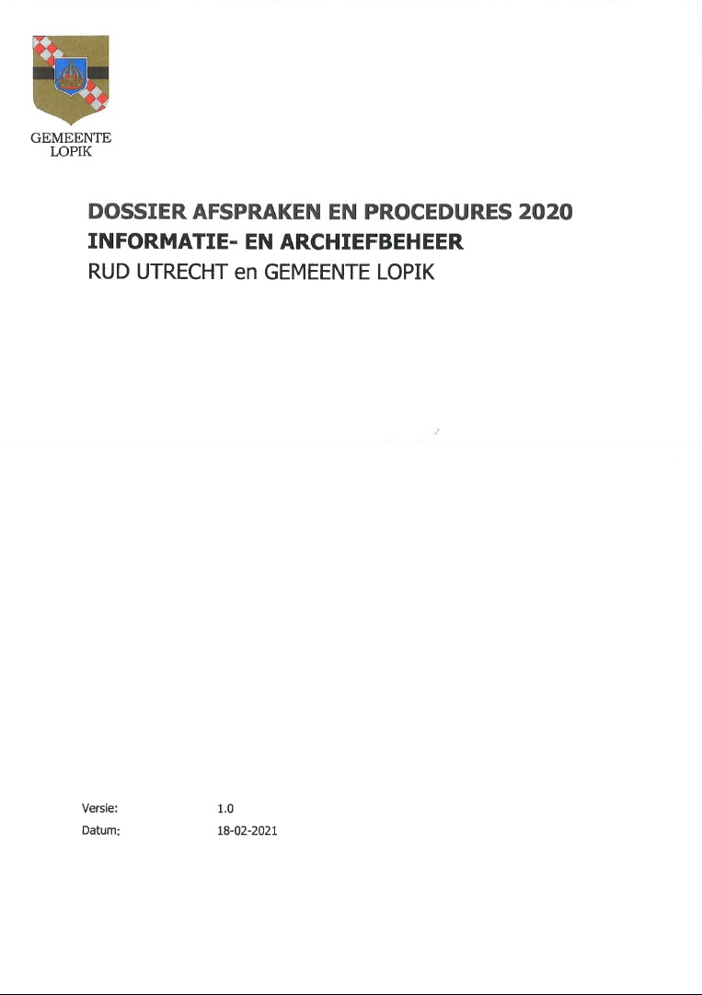
SOK ARCHIVERING VERWIJST NAAR ONDERLIGGEND…
Dossier afspraken en procedures (DAP)
Laat hierin informatiespecialisten afspraken vastleggen en inrichten.
Spreek hiervoor een regionaal model af, maak een partij leidend voor het beheer hiervan.
Plaats dit DAP tussen partijen in een breder kader: SOK, intentieverklaring, dvo.
Toets de afspraken periodiek (volgende).

Slide 7
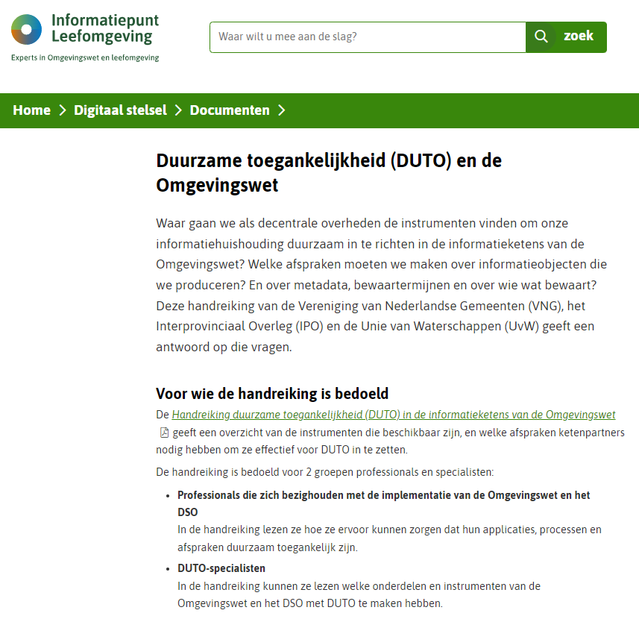
SOK ARCHIVERING VERWIJST NAAR ONDERLIGGEND…
Checklist DUTO-TODO

Slide 8
HANDREIKING DUURZAME TOEGANKELIJKHEID
Onderwerpen
Interbestuurlijke afspraken
Interbestuurlijke standaarden (metagegevens)
Procesafhandeling
Versiebeheer en ‘tijdreizen’
Waardering en selectie (bewaartermijnen)
Toepasbare regels
Vindbaarheid, uitwisselbaarheid en openbaarheid
(Open) standaarden
Toegang en beveiliging
DUTO-eisen programmatuur
Waar moet ik specifiek op letten bij…
provincies?
gemeenten?
waterschappen?
veiligheidsregio’s?
omgevingsdiensten?
GGD’en?
archiefdiensten?

Slide 9
DUTO-TODO: EEN LIJST OM MEE TE CHECKEN
A | Algemeen
B1 | Verantwoordelijkheden en interbestuurlijke samenwerking
B2 | Volledigheid
B3 | Authenticiteit
B4 | Metagegevens
B5 | Waardering en selectie
B6 | Vindbaarheid en uitwisselbaarheid
B7 | Toegang en beveiliging
B8 | Formaten en standaarden voor toegankelijkheid
B9 | Programmatuur

Slide 10
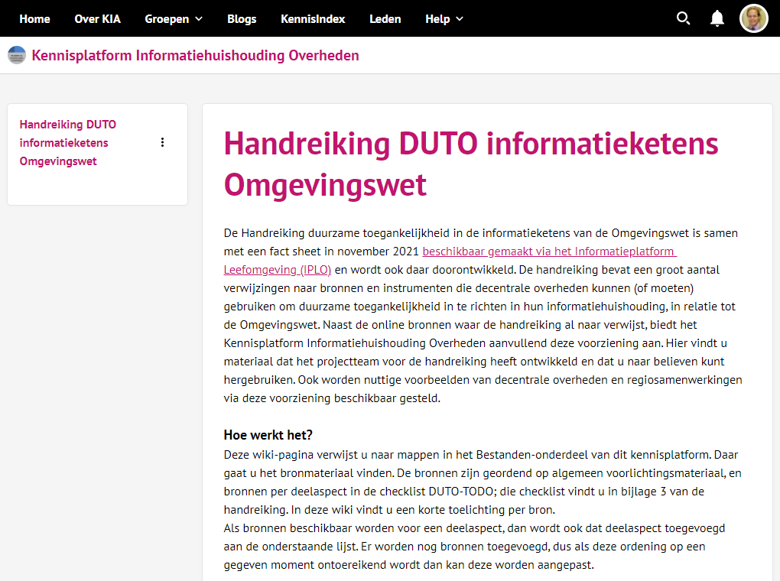
ZORGEN VOOR MEER KENNISDELING ONLINE

Slide 11
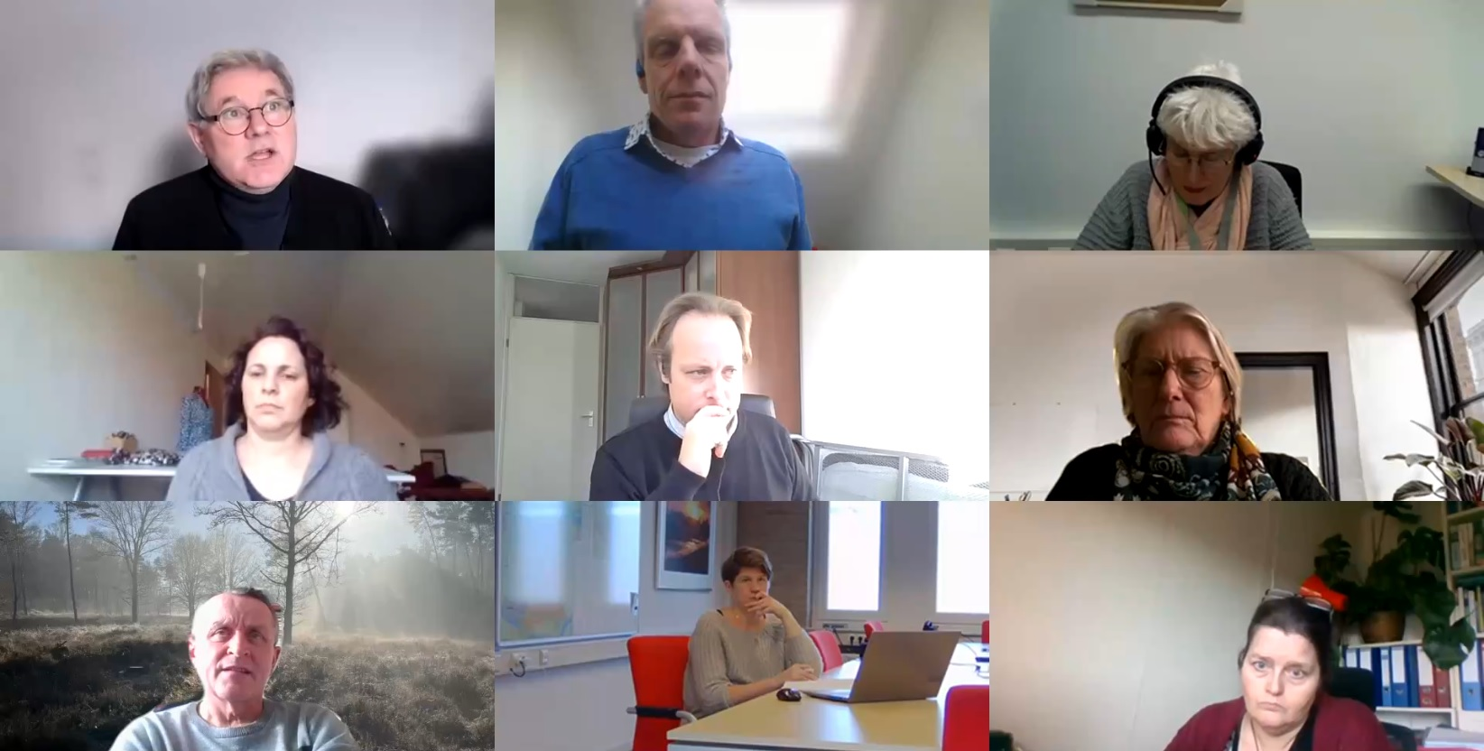
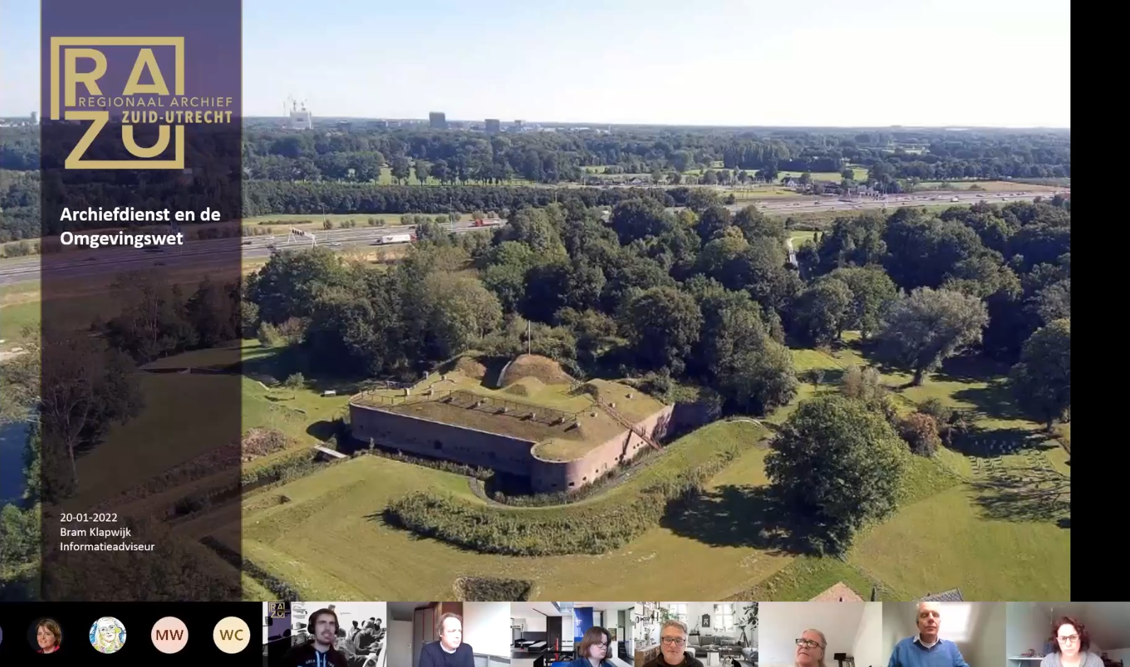
UTRECHTERS AAN HET WOORD: 20 JANUARI (AANRADER)

Slide 12
WEBINARS DUTO REGIOSAMENWERKING
24 juni 2021 | Special informatiehuishouding / DUTO deelprogramma ‘Nieuws uit de regio’
20 januari 2022 | Utrechters aan het woord en praktijkworkshops
24 maart 2022 | Updates en vooruitkijken
19 mei 2022 | Nieuwe goede voorbeelden uit de regio Nadere intro voor geïnteresseerde SOK-betrokkenen!

